Slide 1


Agence Nationale de la Statistique et Démographique
*****************
Ecole Nationale de la Statistique et de l’Analyse Economique
Natural Language Processing with Disaster Tweets
Réalisé par :
Richard GOZAN
Daniel LARRO
Crépin MEDEHOUIN
Formatrice : Mously DIAW
Année académique : 2023-2024

Slide 2
Chronologie
Problématique
Données
Modélisation
Conclusions

Slide 3
Problématique

Slide 4

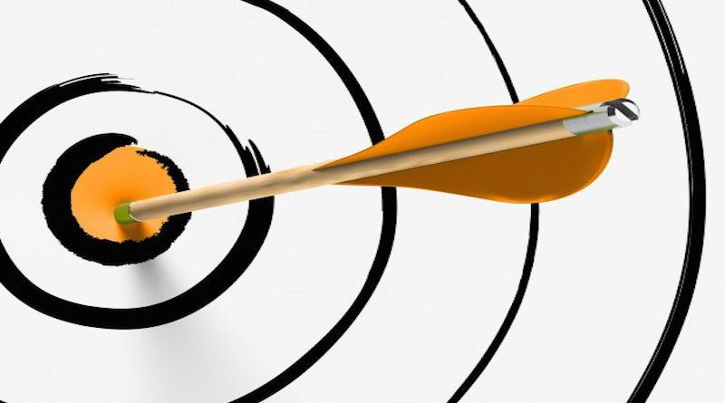
Twitter
1/1
Twitter est devenu un important canal de communication en cas d'urgence.
L'omniprésence des smartphones permet aux gens d'annoncer une urgence qu'ils observent en temps réel. C'est pourquoi de plus en plus d'organismes s'intéressent à la surveillance programmatique de Twitter (par exemple, les organisations de secours en cas de catastrophe et les agences de presse).
Mais il n'est pas toujours évident de savoir si les mots d'une personne annoncent réellement une catastrophe. A cet effet, Twitter souhaite avoir un modèle de détection des tweets qui annoncent des catastrophes
Dans cette présentation, nous visons à créer un modèle d'apprentissage automatique qui prédit quels Tweets concernent de véritables catastrophes et lesquels ne le sont pas.

Slide 5
Données

Slide 6

Description des données
1/7
Cette analyse se base sur des données de Kaggle de tweets composée comme suit :
id - identifiant unique de chaque tweet
text - le contenu du tweet
location - le lieu de provenance du tweet
keyword - un mot clé particulier du tweet
target - indique si le tweet est en rapport avec un désastre ou non
Qu’est-ce qu’on prédit ?
Nous prédirons si un tweet donné concerne ou non une véritable catastrophe.
Si c'est le cas, prédisez un 1. Sinon, prédisez un 0.

Slide 7
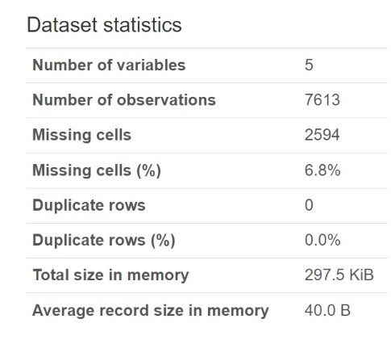
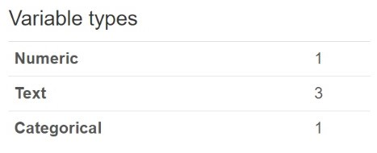
Analyse exploration
2/7

Slide 8
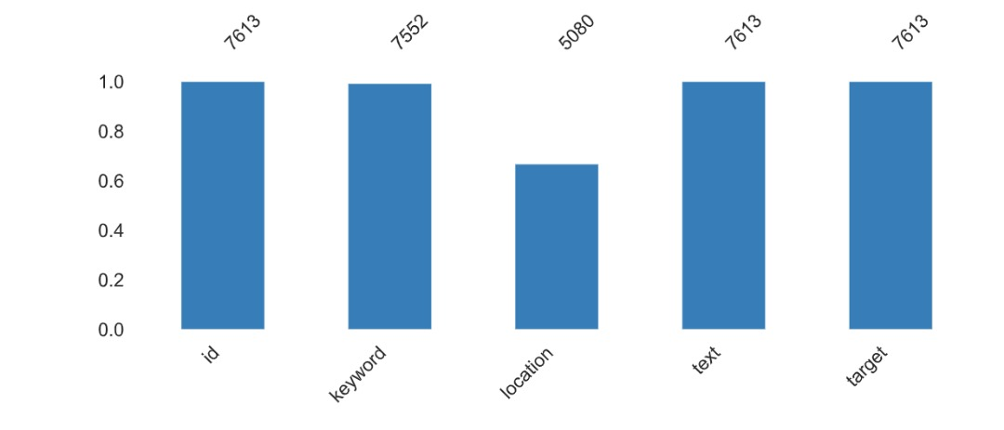
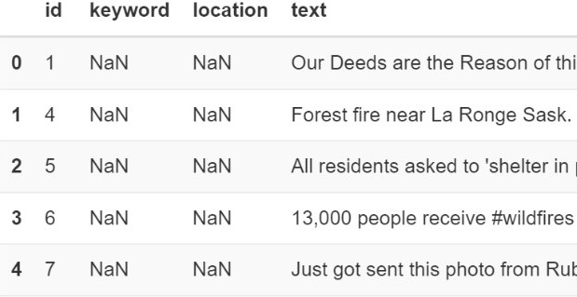
Analyse exploration
3/7
Quelques lignes des données
Une vue des valeurs manquantes

Slide 9
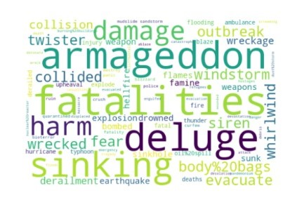
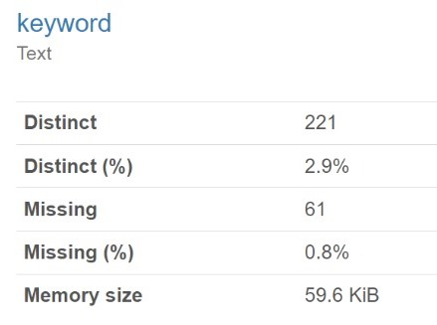
Analyse exploration
4/7

Slide 10
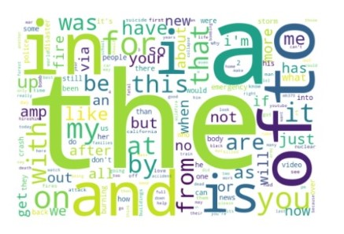
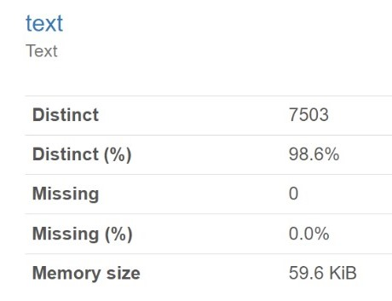
Analyse exploration
5/7

Slide 11
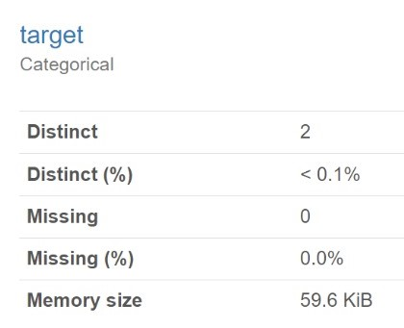
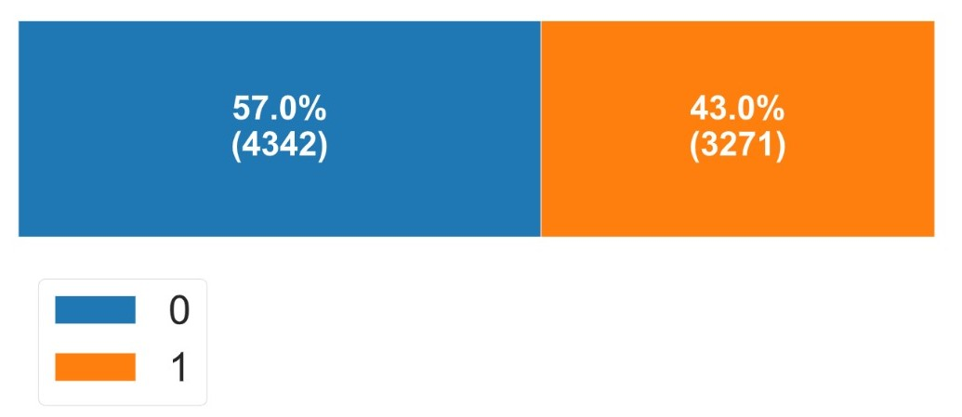
Analyse exploration
6/7
La répartition n'est pas déséquilibrée. Elle est d'ailleurs assez égalitaire par rapport aux 2 cibles (disaster et nodisaster)

Slide 12
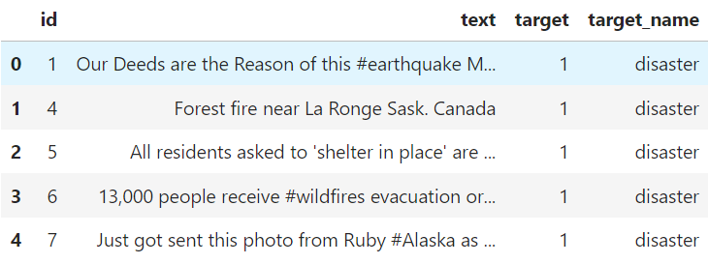
Etapes de préparation du texte
7/7
Corpus définitive
Preprocessing du texte - nétoyage, stopwords, lemmatisation, stemmatisation, tokennisation

Slide 13
Etapes de préparation du texte
7/7
Nétoyages : elliminer les liens, les mails, les citations, les hashtags, capslock & chain de capslock, les points d’exclamation, d’interrogation, de points, de caratères spéciaux, de chiffres…
Récupération des effectifs des caractères du texte : liens, mails, points d’exclamations…
Score d’intensité des sentiments du tweet & type de sentiments
Elimination des stopwords
Normalisation

Slide 14
Modélisation

Slide 15
Vectorisation
1/3
Vectoriser : Le Bag of Word & TD-IDF

Slide 16
Pipeline
2/3
On y a inclut
le prétraitement,
la vectorisation
le modèle
WPipeline_NB = Pipeline([
('preprocessor', TextPreprocessor()),
('vectorizer', VectorizerSelector_ok()),
('cat_encoder', make_column_transformer(
(OneHotEncoder(sparse_output=False), ['sentiment'])
)),
('classifier', BernoulliNB())
])

Slide 17
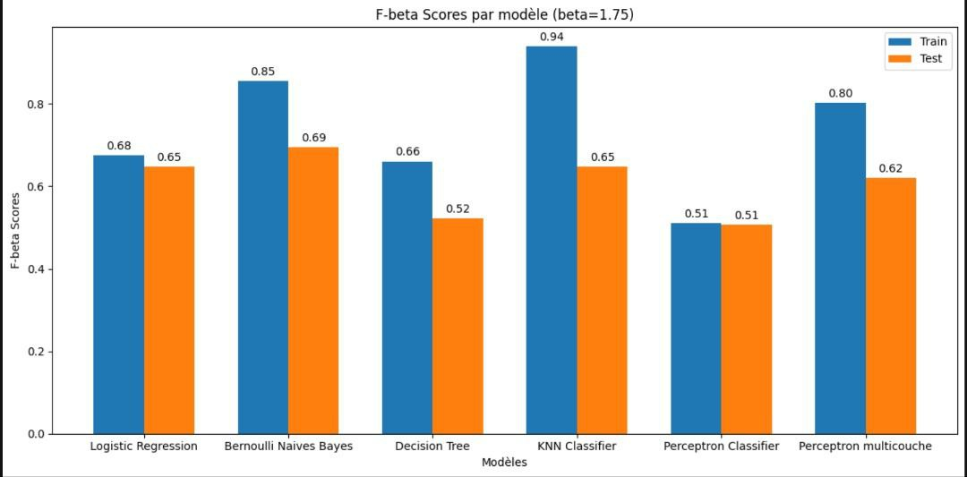
Modèles
2/3
On y a inclut
Logistic Regression, Bernoulli Naives Bayes, KNN Classifier, Perceptron Clasisifier, Decision Tree, Perceptron multicouche
Après optimisation des hyper paramètres, on a les résultats suivants

Slide 18
Meilleur modèle
3/3
Choix du modèle
Nous avons sélectionné le modèle Bernoulli Naive Bayes comme le plus performant parmi les différents modèles évalués. Ce choix est basé sur son score F-beta élevé de 0.6945 sur l'ensemble de test, surpassant les autres modèles testés. Bien que ce modèle montre un certain degré de surapprentissage, avec un score d'entraînement de 0.8550, il maintient une bonne généralisation sur des données non vues, ce qui est essentiel pour notre objectif

Slide 19
Chronologie
Problématique
Données
Modélisation
Conclusions

Slide 20
MERCI POUR VOTRE ATTENTION !

